Slide 1

Scrum
Nhóm 9: Trương Nguyễn Thùy Trang (Nhóm trưởng)
Hoàng Mai Hiếu
Nguyễn Văn Tín
Đặng Công Tuấn
Nguyễn Phi Long

Slide 2
Mục Lục
01
02
Agile Development
Scrum
03
04
A Case Study of Scrum Approach
Q&A

Slide 3
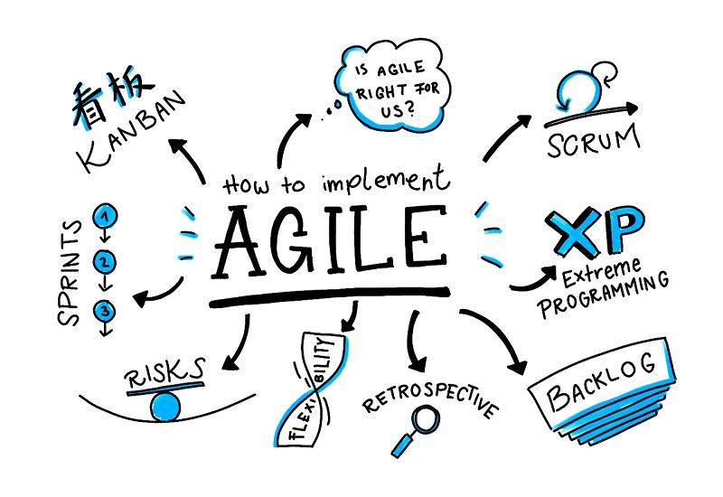
Agile Development
01

Slide 4
1.1. Định nghĩa của phương pháp phát triển Agile
Agile thực chất là một triết lý hay một khung tư duy để nhanh chóng thích ứng và phản hồi với thay đổi, từ đó đạt được thành công trong một môi trường liên tục biến động và không chắc chắn.
“Tuyên ngôn Agile”:
Cá nhân và sự tương tác hơn là quy trình và công cụ;
Phần mềm chạy tốt hơn là tài liệu đầy đủ;
Cộng tác với khách hàng hơn là đàm phán hợp đồng;
Phản hồi với các thay đổi hơn là bám sát kế hoạch.

Slide 5
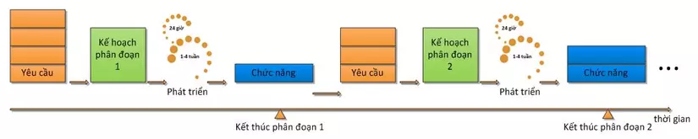
1.2. Các đặc trưng của mô hình Agile.
Agile là mô hình quản lý dự án theo hướng tiếp cận lặp đi lặp lại (Iterative). Tại đó, khối lượng công việc được chia nhỏ để dễ dàng kiểm soát hơn. Nhiệm vụ được hoàn thành trong các lần lặp ngắn trong suốt vòng đời dự án (Incremental).

Slide 6
1.2.1. Tính lặp (Iterative)
Dự án sẽ được thực hiện trong các phân đoạn lặp đi lặp lại. Các phân đoạn (được gọi là Iteration hoặc Sprint) này thường có khung thời gian ngắn (từ 1 – 4 tuần)
Trong mỗi phân đoạn này, nhóm phát triển thực hiện đầy đủ các công việc cần thiết như lập kế hoạch, phân tích yêu cầu, thiết kế, triển khai, kiểm thử (với các mức độ khác nhau) để cho ra các phần nhỏ của sản phẩm.
Các phương pháp Agile thường phân rã mục tiêu thành các phần nhỏ với quá trình lập kế hoạch đơn giản và gọn nhẹ nhất có thể, và không thực hiện việc lập kế hoạch dài hạn.

Slide 7
1.2.2. Tính tiệm tiến (Incremental) và tiến hóa (Evolutionary)
Cuối các phân đoạn, nhóm phát triển thường cho ra các phần nhỏ của sản phẩm cuối cùng.
Các phần nhỏ này thường là đầy đủ, có khả năng chạy tốt, được kiểm thử cẩn thận và có thể sử dụng ngay (gọi là potentially shippable product increment of functionality).
Theo thời gian, phân đoạn này tiếp nối phân đoạn kia, các phần chạy được này sẽ được tích lũy, lớn dần lên cho tới khi toàn bộ yêu cầu của khách hàng được thỏa mãn.

Slide 8
1.2.3. Các đặc trưng khác
Tiến hóa (Evolutionary)
Tính thích ứng (hay thích nghi – adaptive)
Nhóm tự tổ chức và liên chức năng
Quản lý tiến trình thực nghiệm (Empirical Process Control)
Giao tiếp trực diện (face-to-face communication)
Phát triển dựa trên giá trị (value-based development)

Slide 9

02
Scrum

Slide 10
2.1. Khái niệm Scrum và các đặc điểm nổi bật của Scrum
Scrum là một khung làm việc (framework)
Scrum có Scrum team cùng các vai trò, sự kiện và các nguyên tắc liên quan
Được thiết kế hỗ trợ phát triển, cung cấp và cải tiến các sản phẩm phức tạp
Scrum được áp dụng cho rất nhiều lĩnh vực

Slide 11
Ba nguyên lý của Scrum Năm giá trị của mô hình Scrum
2.2. Tổng quan về mô hình Scrum
Tính minh bạch
Tính kiểm tra
Tính thích ứng
Commitment
Focus
Openness
Respect
Courage

Slide 12
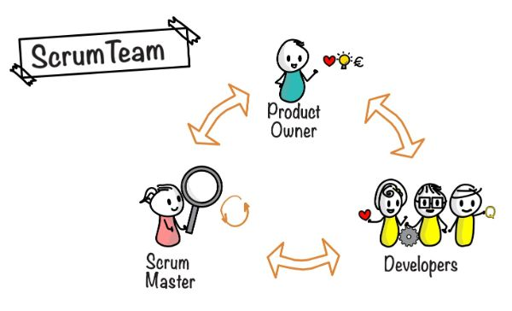
2.3. Scrum team và vai trò trong Scrum
Hai đặc điểm nổi bật đó là:
Tự tổ chức (self-organizing)
Hoạt động chéo (cross-functional)

Slide 13
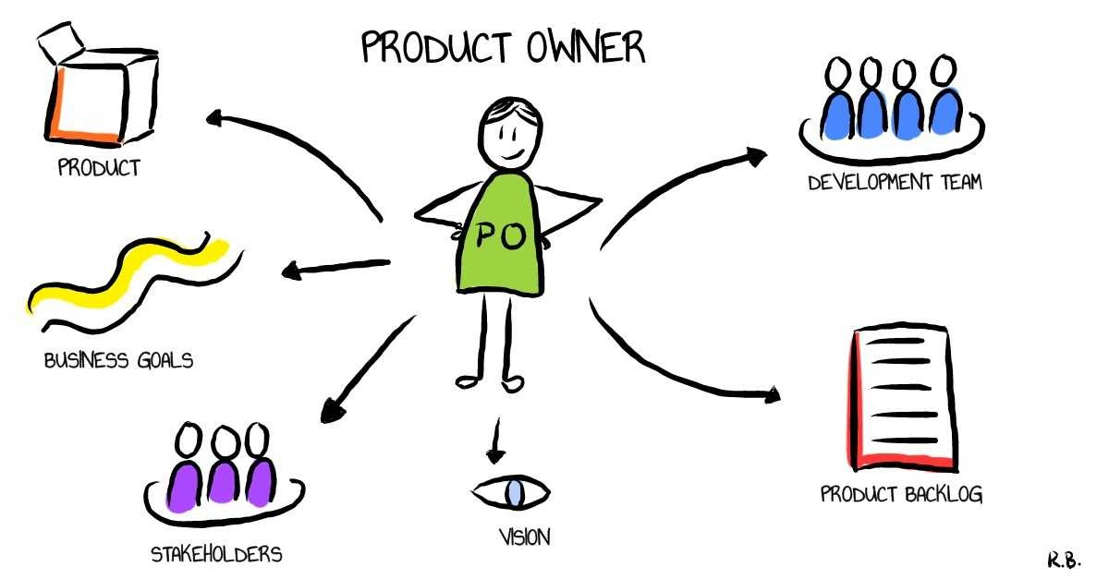
2.3.1 Product owner
Miêu tả rõ ràng từng backlog item
Sắp xếp mức độ ưu tiên của backlog item hợp lý
Tối ưu hóa giá trị mà Development team thực hiện
Đảm bảo product backlog rõ ràng, minh bạch
Đảm bảo Development team hiểu product backlog

Slide 14
2.3.2 Development team
Tự tổ chức (self-organizing)
Hoạt động chéo (cross-functional)
Trong Scrum, chúng ta không nhận ra được các sub team trong Development team, bất kể những việc cần được giải quyết như kiểm thử, thiết kế cấu trúc, vận hành hoặc phân tích kinh doanh.
Mỗi thành viên trong Development team có thể có các kỹ năng chuyên môn riêng và chỉ tập trung vào một số việc nhất định như chỉ code hoặc chỉ test, nhưng trách nhiệm thuộc về Development team nói chung.

Slide 15
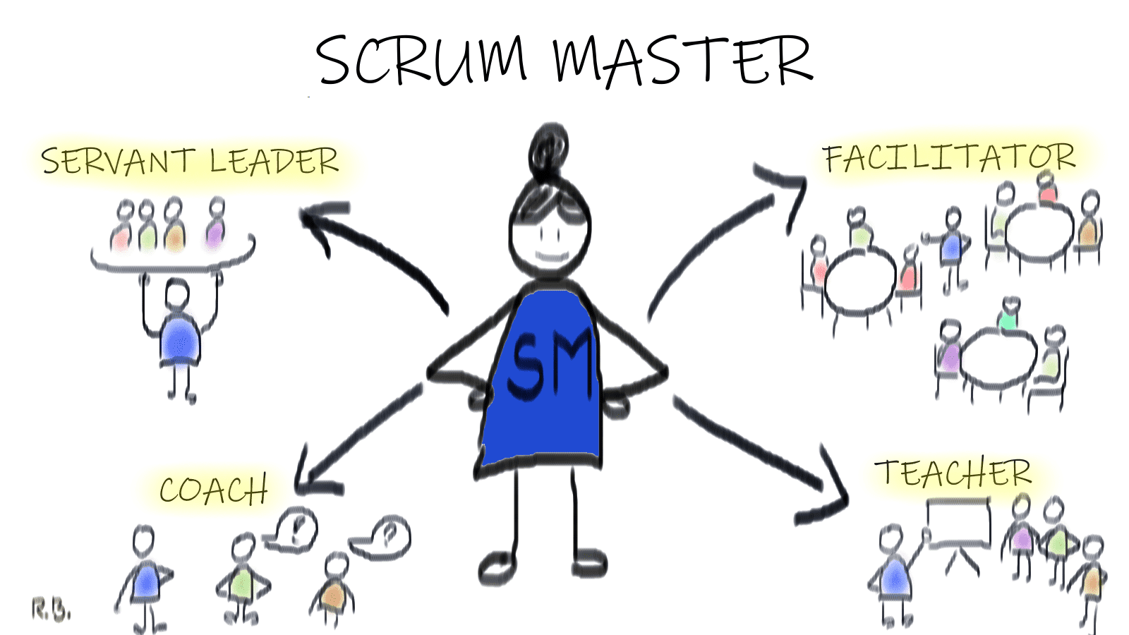
2.3.3 Scrum master
Hỗ trợ product owner
Hỗ trợ Development Team
Hỗ trợ cho tổ chức

Slide 16
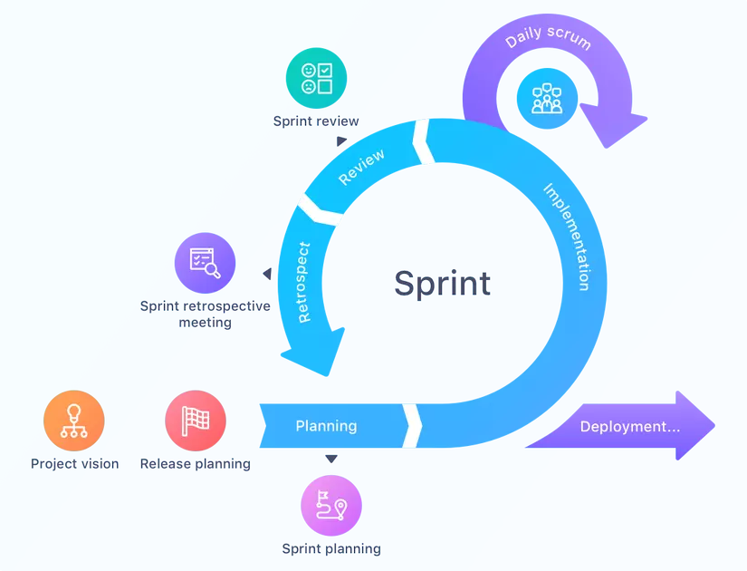
2.4.1 Khái niệm Sprint
Sprints là thành phần cốt lõi của Scrum
Sprints là một khoảng thời gian ngắn, có thời gian cố định cho nhóm Scrum làm việc để hoàn thành một lượng công việc nhất định

Slide 17
2.4.2 Mục đích Sprint
Sprint chia nhỏ các dự án phức tạp lớn thành các phần nhỏ dễ nhai
Làm cho các dự án trở nên dễ quản lý hơn
Cho phép các nhóm cung cấp sản phẩm chất lượng cao, làm việc nhanh hơn và thường xuyên hơn
Mang lại cho họ sự linh hoạt hơn để thích ứng với sự thay đổi.

Slide 18
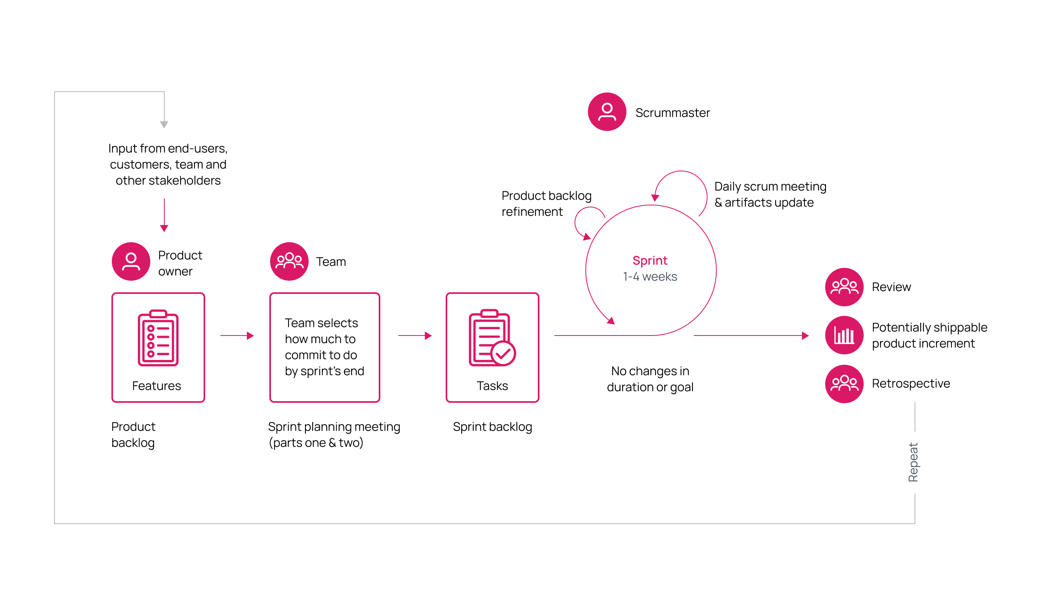
2.4.3 Vòng đời của Scrum

Slide 19
2.5.1 Product Package
Một danh sách các tính năng và yêu cầu cần thiết để hoàn thành một dự án nhất định.
Danh sách này có thể bao gồm các lỗi hoặc sự cố cần được giải quyết, các tính năng cần được thêm vào, và các công việc kỹ thuật hoặc dự án khác.
Thứ tự của danh sách dựa trên ưu tiên.

Slide 20
Các yếu tố ảnh hưởng đến việc ưu tiên trong danh sách
Mức độ ưu tiên của khách hàng:
Tầm quan trọng của việc nhận phản hồi:
Độ khó triển khai tương đối:
Mối quan hệ cộng sinh giữa các hạng mục công việc

Slide 21
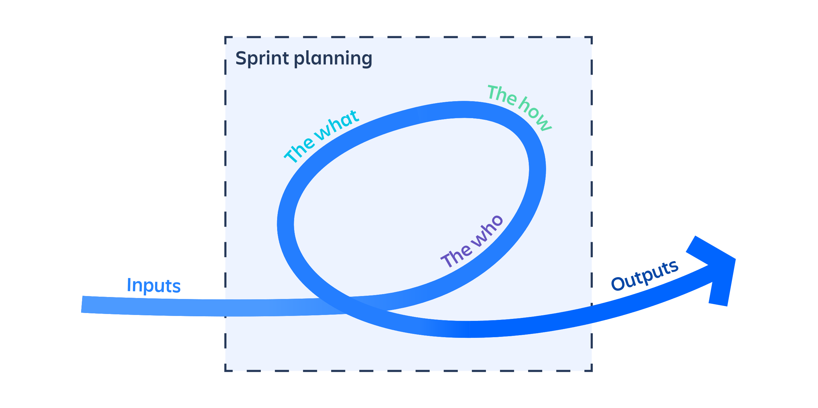
2.5.2 Sprint planning
Sprint planning là một hoạt động trong Scrum khởi động sprint.
Mục đích chính là xác định những gì có thể được phân phối trong sprint và cách thức thực hiện công việc đó.

Slide 22
Sprint backlog Daily scrum
Daily scrum: Daily scrum là một cuộc họp ngắn diễn ra hàng ngày trong suốt sprint
“Sprint backlog ”: bao gồm các nhiệm vụ cần hoàn thành để đạt được mục tiêu sprint.

Slide 23
2.5.3 Sprint review
Mục đích để Trình bày và đánh giá sự phát triển sản phẩm đã hoàn thành trong sprint,
Cập nhật lại product backlog.
Dự kiến ngày phát hành dựa trên phản hồi.

Slide 24
2.5.4 Sprint Retrospective
Sẽ giúp nhóm phát triển liên tục cải thiện quy trình làm việc của mình và tránh lặp lại những sai lầm trong quá khứ.
Giúp nhóm phát triển xây dựng tinh thần đồng đội và hợp tác để nâng cao hiệu suất và đạt được hiệu quả tối đa.

Slide 25
2.6. Các tình huống sử dụng Scrum
Ở mức độ thấp nhất, Scrum được dùng với mục đích thí điểm.
Mức độ phổ biến nhất là các doanh nghiệp sử dụng Scrum như là một khuôn khổ mới cho quản trị dự án.
Mức độ cao hơn của việc vận dụng Scrum là dùng nó làm quy trình tiêu chuẩn để sản xuất phần mềm.
Trường hợp sử dụng Scrum với phạm vi lớn nhất là khi toàn bộ tổ chức tạo lập được văn hoá Scrum để cùng hoạt động.

Slide 26
2.7.1 Ưu điểm của Scrum
Scrum có thể giúp các nhóm hoàn thành việc phân phối dự án một cách nhanh chóng và hiệu quả
Scrum đảm bảo sử dụng hiệu quả thời gian và tiền bạc
Các dự án lớn được chia thành các giai đoạn nước rút dễ quản lý
Các bản phát triển được mã hóa và kiểm tra trong quá trình đánh giá sprint
Nỗ lực cá nhân của từng thành viên trong nhóm có thể nhìn thấy trong các cuộc họp scrum hàng ngày

Slide 27
2.7.1 Ưu điểm của Scrum
Hoạt động tốt cho các dự án phát triển nhanh
Nhóm có được tầm nhìn rõ ràng thông qua các cuộc họp scrum
Scrum, nhanh nhẹn, thông qua phản hồi từ khách hàng và các bên liên quan
Nước rút ngắn cho phép các thay đổi dựa trên phản hồi dễ dàng hơn rất nhiều

Slide 28
2.7.2 Nhược điểm của Scrum
Scrum thường dẫn đến sự thay đổi phạm vi, do thiếu ngày kết thúc xác định
Khả năng thất bại của dự án là cao nếu các cá nhân không cam kết hoặc hợp tác
Việc áp dụng khung Scrum trong các nhóm lớn là một thách thức
Khung chỉ có thể thành công với các thành viên trong nhóm có kinh nghiệm

Slide 29
2.7.2 Nhược điểm của Scrum
Các cuộc họp hàng ngày đôi khi khiến các thành viên trong nhóm nản lòng
Nếu bất kỳ thành viên nào trong nhóm bỏ đi giữa chừng, điều đó có thể có tác động tiêu cực rất lớn đến dự án
Chất lượng khó có thể thực hiện được cho đến khi nhóm trải qua quá trình kiểm tra tích cực

Slide 30
2.8. Các vấn đề và thách thức có thể xảy ra khi triển khai Scrum trong dự án.
Khó khăn trong việc thay đổi văn hóa công ty.
Thiếu kinh nghiệm về Scrum.
Tích hợp với các quy trình hiện có.
Kỹ thuật và công nghệ

Slide 31
2.8. Các vấn đề và thách thức có thể xảy ra khi triển khai Scrum trong dự án.
Sự phụ thuộc vào nguồn lực ngoài.
Quản lý rủi ro và không chắc chắn.
Thách thức về quản lý thời gian.
Phân phối công việc đồng đều.

Slide 32

03
A Case Study of Scrum Approach Nghiên cứu áp dụng scrum ở công ty Intralinks

Slide 33
Sơ lược về Intralinks:
Intralinks là một nhà cung cấp Phần mềm dưới dạng Dịch vụ (SaaS) và cung cấp các phòng dữ liệu ảo cho ngành Mua bán và Sáp nhập (M&A)
Áp dụng scrum lần đầu nhưng không đem lại hiệu quả cao
Thực hiện hiện dự án “Scrum reboot” để tái thiết lập lại scrum trong công ty.

Slide 34
Các dấu hiệu mà Intralinks nhận tại lần đầu áp dụng nhưng không đem lại thành công các giá trị mặt của Scrum
Giá trị cam kết trong Sprint Retrospective: do áp lực hoàn thành công việc đã làm giảm sự quan trọng của việc cải thiện và thiếu cam kết hỗ trợ từ tổ chức làm mất đi ý nghĩa của cuộc tổng kết
Giá trị dũng cảm trong Sprint Review:cuộc đánh giá Sprint ( Sprint Review ) đã biến thành một báo cáo Sprint (Sprint Report)
Giá trị tập trung trong Daily Scrum
Giá trị cởi mở ở người quản lý Scrum master
Giá trị tôn trọng ở Product owner

Slide 35
Giá trị cam kết trong Sprint Retrospective
Áp lực hoàn thành công việc đã làm giảm sự quan trọng của việc cải thiện và thiếu cam kết hỗ trợ từ tổ chức làm mất đi ý nghĩa của cuộc tổng kết.
Thay vì kiểm tra và điều chỉnh, nó biến thành việc kiểm tra và than phiền

Slide 36
Giá trị dũng cảm trong Sprint Review
Cuộc đánh giá Sprint ( Sprint Review ) đã biến thành một báo cáo Sprint (Sprint Report)
Tự thừa nhận đã làm việc chăm chỉ mà không quan trọng công việc đó có tạo ra giá trị kinh doanh hay không

Slide 37
Giá trị tập trung trong Daily Scrum
Cuộc họp hàng ngày (Daily Scrum)không tập trung và không duy trì một lịch trình cố định
Thay vì Scrum master kiểm tra công việc của ban sprint để xem có cái nào vượt qua khuôn khổ Scrum không -> Các thành viên trong nhóm báo cáo nhanh chóng về tình trạng cho xong

Slide 38
Giá trị cởi mở ở người quản lý Scrum master
Scrum-Master do người quản lý chuyển sang đảm nhận vai trò nhưng chiếm vị trí phân cấp tương tự trong tổ chức ( giống quản lí dự án )
Những quản lý cấp cao (giáo đốc, phó giám đốc..) chưa hiểu về Scrum và vẫn mong đợi Scrum Master sẽ quản lý công việc như Project Manager
Thành ra các Scrum Master ( từ Project Manager sang ) họ có xu hướng che giấu những thất bại thể hiện bộ mặt tốt cho tổ chức → đánh mất cơ hội tiến bộ

Slide 39
Giá trị tôn trọng ở Product owner
#fact :Product owner phải được trao quyền và phải có khả năng sử dụng quyền lực để kiểm soát của sản phẩm.
Những Product owner 'thực sự' không sở hữu sản phẩm đúng nghĩa.
Quyết định về sản phẩm được đưa ra bởi quản lý cấp trên (có ảnh hưởng đáng kể bởi kỹ thuật) → Product owner được trao danh hiệu nhưng vẫn phục vụ sản phẩm với tư cách là người quản lý chứ không phải chủ sở hữu của nó.
Khi nhóm đến gặp Product owner' với một vấn đề cần phải đưa ra quyết định→Product owner liên tục không thể giải quyết vấn đề kịp thời →dần mất đi sự tôn trọng đáng có ở chức vụ Product Owner

Slide 40
Sự thay đổi nội bộ của Intralinks để thực hiện được các giá trị của Scrum
Scrum master với tư cách là người lãnh đạo
phục vụ
Thích ứng yêu cầu quyền sở hữu
Mang lại giá trị kinh doanh có thể đo lường được
Tự tổ chức
Quy mô và thành phần nhóm
Xong nghĩa là đã xong
Trao quyền sở hữu sản phẩm

Slide 41
Sự thay đổi nội bộ của Intralinks để thực hiện được các giá trị của Scrum
Nguyên tắc Scrum và cầu nối tới các giá trị Scrum, xác định 7 nguyên tắc sau:
Tự tổ chức
Quy mô và thành phần nhóm
Xong có nghĩa là xong
Trao quyền cho chủ sở hữu sản phẩm
Scrum Master phục vụ lãnh đạo
Làm chủ nhóm trong việc thích ứng
Cung cấp giá trị kinh doanh

Slide 42
Tự tổ chức:
là khả năng tự tổ chức của một nhóm:đảm nhận công việc, lập kế hoạch hoàn thành công việc và thực hiện kế hoạch đó.
mang lại cảm giác sở hữu thực sự đối với tác phẩm

Slide 43
Quy mô và thành phần nhóm
Tuân theo trực tiếp từ nguyên tắc tự tổ chức.
Nhóm phải tự điều chỉnh quy mô phù hợp → phù hợp để sản xuất phần mềm theo định nghĩa hoàn thành..

Slide 44
Xong nghĩa là xong
Các khuyết điểm trong “Hardening Sprint” nếu không xử lý được trước khi kết thúc sprint → trả lại cho Product Backlog → khong được kiểm tra tại Sprint Review

Slide 45
Trao quyền sở hữu sản phẩm
Trao quyền cho Product owner có thể đưa ra quyết định về sản phẩm.
Các bên liên quan đã học cách tôn trọng Product Owner
→ Product owner được phát triển lòng cản đảm để nắm quyền sở hữu sản phẩm

Slide 46
Scrum master với tư cách servant-leader
Scrum Master không quản lý nhóm hoặc công việc
Phản ứng khi có sự sai lệch từ khung làm việc Scrum
Không sửa đổi sai lệch ngay khi nó xảy ra, mà thường cho nhóm cơ hội tự sửa đổi.

Slide 47
Scrum master với tư cách servant-leader
Scrum Master không quản lý nhóm hoặc công việc
Phản ứng khi có sự sai lệch từ khung làm việc Scrum
Không sửa đổi sai lệch ngay khi nó xảy ra, mà thường cho nhóm cơ hội tự sửa đổi.

Slide 48
Kết quả việc áp dụng Scrum
Hoàn tất quá trình tái cơ cấu lại Scrum thành công 100%
Ứng dụng hiệu quả Scrum và mang lại giá trị kinh doanh có thể đo lường được trong mỗi Sprint

Slide 49
Bài học của Intralinks khi áp dụng Scrum vào quy trình làm việc
Nếu việc áp dụng Scrum có vẻ dễ dàng thì gần như chắc chắn bạn đang áp dụng nó không đúng cách.
Một sản phẩm phức tạp với nhiều người và nhiều nhóm sẽ là một thách thức. Scrum sẽ không làm cho nó dễ dàng hơn. Nó chỉ đơn giản là cung cấp cho bạn một khuôn khổ, nguyên tắc và giá trị giúp cho công việc khó khăn có nhiều khả năng mang lại kết quả kinh doanh tích cực hơn.
Đối với Intralinks, điểm khác biệt chính của Scrum Reboot so với nỗ lực áp dụng Scrum đầu tiên của họ là đạt được các giá trị Scrum.

Slide 50

04
Q&A

Slide 51
Thách thức lớn nhất mà 1 nhóm chuyển sang phương pháp Scrum gặp phải là gì và làm thế nào để giải quyết các thách thức đó???

Slide 52
Thanks For Watching and Listenng

